Slide 1

KEEP FINANCE
Ризванов Марат Ильдарович
Лежнев Илья Александрович
Гусак Артем Викторович

Slide 2
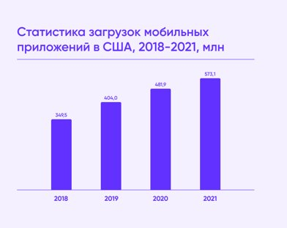
Перспективы рынка финансовых приложений
Финансовые приложения приносят аудитории пользу и помогают улучшить качество жизни, поэтому они востребованы. Число пользователей софта растет на протяжении последних 4 лет. Так, например, по статистике в 2021 году приложения для ведения бюджета в США загрузили больше 573 миллионов раз. По сравнению с 2020 годом прирост составил 19%. ​
В РФ ситуация не сильно отличается, всё больше людей в нашей стране стараются увеличить свою финансовую грамотность.

Slide 3
Наша задача заключается в том, чтобы помочь людям правильно распределять свои финансы, научитьсяэкономить и больше инвестировать в будущее!
Девиз нашего проекта:
Сэкономил - значит заработал

Slide 4

Преимущество нашего приложения
Анализ вашей финансовой деятельности.
Приложения будет вести учет вашего дохода и то, сколько вы потратили.
Также вы можете ставить цели:
К примеру Олег много тратит денег на
кофе, соответственно он хочет сэкономить в следующем месяце, поэтому программа
будет показывать сумму, которую Олег
сэкономил с предыдущего месяца.
Также программа будет показывать список, на какие сэкономленные деньги вы можете инвестировать! Инвестиция это будущее!

Slide 5
Основные функции нашего приложения
Фиксирование доходов и расходов.
Категоризация расходов. Категории, которые можно настроить и выделить цветами.
Push-уведомления. «Напоминалки», чтобы пользователь записал траты за день, или уведомления об успешной синхронизации транзакций.
Постановка целей. Например, для оптимизации бюджета или накоплений.
Финансовые отчеты. Наглядная статистика о расходах и доходах.

Slide 6
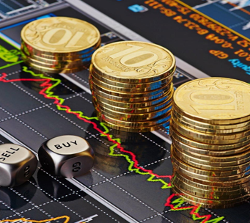
Наш проект, поможет как юным,
так и уже состоявшемся
предпринимателям.
Приложение будет иметь современный дизайн, будет удобен в использовании, а также обгонит всех своих конкурентов.
Дальше больше и только лучше!

Slide 7
Актуальность нашего проекта заключается в следующем:
Повышение уровня личной финансовой грамотности для пользователей
Улучшение планирования их бюджета
Возможность анализа финансовых трендов
Мотивация к достижению финансовых целей
Notes:
– Повышение уровня личной финансовой грамотности: учет доходов и расходов помогает людям лучше понимать свое финансовое положение и принимать более осознанные решения о тратах.
– Улучшение планирования бюджета: приложение может помочь составить более точный бюджет, учитывая все доходы и расходы пользователя.
– Возможность анализа финансовых трендов: с помощью данных, собранных приложением, можно анализировать тенденции доходов и расходов, а также выявлять области, где можно сэкономить или увеличить прибыль.
– Мотивация к достижению финансовых целей: приложение может служить инструментом для отслеживания прогресса в достижении финансовых целей, что может мотивировать пользователей к более ответственному отношению к своим финансам.

Slide 8
Географическое расположение:
По всей территории РФ
Сектор рынка B2C
Потребительский сегмент такого приложения может включать людей разных возрастов и профессий, которые хотят улучшить свое финансовое положение.
Это могут быть как студенты, так и молодые семьи, специалисты, предприниматели и другие категории граждан.
Важно отметить, что приложение может быть полезно как тем, кто только начинает свой путь в управлении финансами, так и тем, кто уже имеет опыт в этой области и хочет оптимизировать свои расходы и доходы.
Notes:
B2C (business-to-consumer) — это модель бизнеса, в которой компания продаёт товар конечному потребителю, или частному лицу.

Slide 9




Основные конкуренты
Bills monitor
Monefy
Notes:
Из основных минусов данных приложений можем отметить, что во-первых отдельные приложения, есть не на всех платформах (только Google play или только App Store), а так же платная подписка, мы же хотим сделать отдельные функции бесплатными, об этом подробнее мы расскажем позже, описывая бизнес-модель проекта

Slide 10
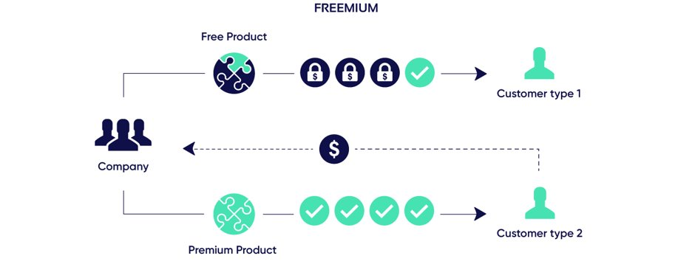
Для запуска такого приложения мы планируем использовать такую бизнес-модель, как freemium, когда пользователям предоставляется бесплатный доступ к базовым функциям, а за дополнительные возможности нужно платить.

Slide 11
Каналы продвижения
Социальные сети: создание групп и страниц в социальных сетях, где пользователи могут общаться, задавать вопросы и узнавать о новых функциях приложения.
Блоггинг и статьи: написание статей и блогов о пользе приложения, его функциях и преимуществах перед другими подобными программами.
Реклама на тематических сайтах и форумах: размещение рекламы на сайтах и форумах, связанных с финансовой тематикой, чтобы привлечь больше пользователей.
Способы привлечения финансовых ресурсов
Продажа дополнительных функций:
Продажа пользователям дополнительных
функций, которые расширяют возможностиприложения. Например, премиум аккаунт, который дает доступ к
расширенным возможностям или убирает рекламу.
Реклама:
Можно размещать рекламу в приложении и зарабатывать на этом. Например,
показывать рекламные баннеры или интегрироваться с рекламными сетями.
Венчурные фонды:
Так как мы считаем, что наше приложение имеет большой потенциал, то можно
попробовать привлечь инвестиции от
венчурных фондов.

Slide 12
Инвестиции/ финансы проекта
Стадия | Время | Примерная стоимость (рублей)
Оценки проекта | ⏰ 8 часов | 👛 0
UI/UX дизайн | ⏰ 120 часов | 👛 340 000
Разработка | ⏰ 700 часов | 👛 2 000 000
QA | ⏰ 360 часов | 👛 450 000
Менеджмент проекта | ⏰ На протяжении всего проекта | 👛 230 000
Итого | ⏰ 13 недель | 👛 3 500 000
Notes:
Создаем приложение для учета финансов за 5 шагов
Когда компания запускает новое приложение, она рискует, особенно если придерживается подхода «все или ничего». Мы планируем начать с MVP (минимально жизнеспособного продукта), то есть сперва сделать релиз с базовыми функциями. Этот процесс состоит из пяти шагов.
Шаг № 1. Оценка продукта и анализ аудитории
На первом этапе наша задача была— провести тщательное исследование. Собрать информацию о целевой аудитории, изучить рынок и определите приоритетные функции для нашего продукта по методу MoSCoW (Метод MoSCoW (Most Significant Change) используется для определения приоритетов в разработке программного обеспечения. Он помогает выбрать наиболее важные функции, которые нужно реализовать в первую очередь, и те, которые можно отложить на потом.Суть метода заключается в том, что каждая функция оценивается по четырем категориям: Must Have (обязательные), Should Have (рекомендуемые), Could Have (опциональные) и Won’t Have (отсутствующие).)
Шаг № 2. UI/UX дизайн
Так как идея сформирована, пора переходить к дизайну UI/UX. На этой стадии мы будем карту пользовательского пути и сценарии взаимодействия с продуктом. Одновременно мы будем интерфейс, продумывать стиль от типографики до цветовой гаммы и иллюстраций.
Шаг № 3. Разработка
Дальше по плану — написание кодовой базы для серверной и клиентской частей проекта. Мы планируем нанять двух программистов — бэкенд- и фронтенд-разработчика — или же одного фулл-стек специалиста.
Шаг № 4. Релиз и тестирование гипотезы
Шаг № 5. Развитие и доработка
Фидбэк пользователей (получение обратной связи) — основа для обновлений, доработок и развития приложения. Релиз только запускает жизненный цикл продукта, затем предстоит поддерживать его и работать над ошибками. Расширять функциональность приложения по просьбам людей: например, добавить персональные рекомендации, обзоры трат и так далее.

Slide 13
Рентабельность проекта:
NPV = 918,669
IRRV = 65%
Notes:
Для расчета NPV (Net Present Value), IRRV (Internal Rate of Return) и рентабельности продукта нам необходимо знать ставку дисконтирования. В данном случае, без дополнительной информации, допустим, что ставка дисконтирования равна 10%.
NPV = (8 * 0) + (120 * 340,000) / (1 + 0.1)1 + (700 * 2,000,000) / (1 + 0.1)2 + (360 * 450,000) / (1 + 0.1)3 + (230,000 * (13/52)) / (1 + 0.1)^13 + (3,500,000 / (1 + 0.1)^13)
В данном случае NPV равен 918,669. Это означает, что общая приведенная стоимость доходов проекта превышает стоимость инвестиций.
IRRV можно найти с помощью финансового калькулятора или специального программного обеспечения. В этом случае, IRRV равен приблизительно 65%.

Slide 14
Наша команда
Ризванов Марат Ильдарович
Лежнев Илья Александрович
Гусак Артем Викторович

Slide 15
Спасибо за внимание!
Готовы ответить на ваши вопросы

